Slide 1

TÌM HiỂU KỸ THUẬT PHÁT HiỆN NGƯỜI TRONG VIDEO GIÁM SÁT LỚP HỌC

Slide 2
Nội dung trình bày
Giới thiệu bài toán phát hiện học sinh trong lớp học
Phát hiện màu tóc người
Phát hiện phần thân trên của người bằng SVM và HOG
Phát hiện phần thân trên của người bằng Omega Shape
Kết luận

Slide 3
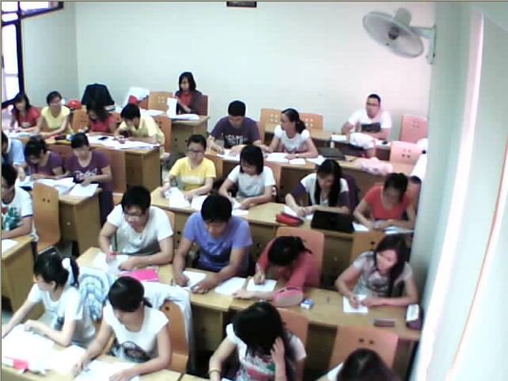
Giới thiệu bài toán
Tìm hiểu các kỹ thuật phát hiện người và ứng dụng vào video giám sát lớp học
Các giả định
Màu tóc của người là màu đen
Phát hiện trên một dãy bàn quan sát rõ

Slide 4
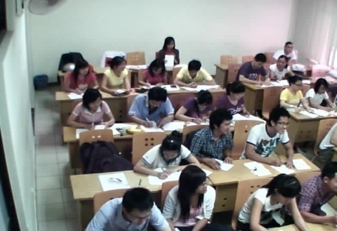
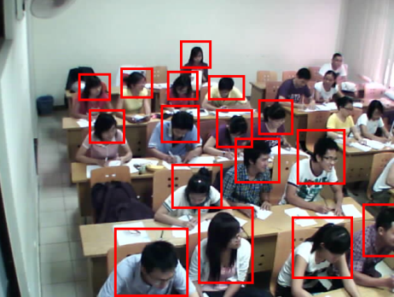
Hướng tiếp cận
Hair Detection
Upper body detection by SVM + HOG
Upper body detection by Snake (omega shape)
Result
frame

Slide 5
Hair DeTECTION

Slide 6
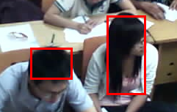
Hair Detection
Mục tiêu: xác định màu tóc của người
Single Gaussian

Slide 7
Single Gaussian
Xác định một điểm có cùng màu với màu chúng ta muốn tìm hay không
Gồm hai bước:
Huấn luyện
Phân lớp

Slide 8
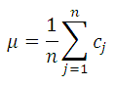


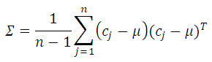
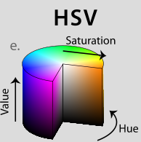
Huấn Luyện
Means (μ)
Covariance (Σ)
Huấn Luyện

Slide 9
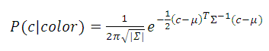
Phân Lớp
Màu Tóc
P(c|color) > Ngưỡng
P(c|color)
Ngưỡng
Phân Lớp
Means (μ)
Covariance (Σ)
P(c|color) <= Ngưỡng

Slide 10

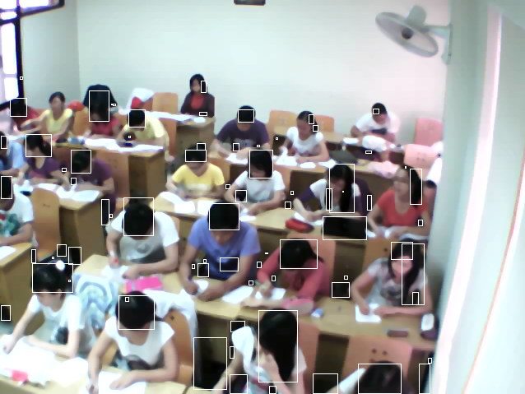
Kết quả

Slide 11
Upper body detection by SVM + HOG

Slide 12
Upper body detection by SVM + HOG
Dữ liệu đầu vào:
Khu vực được phát hiện có màu tóc người
Mục tiêu:
Phát hiện phần thân trên của người

Slide 13
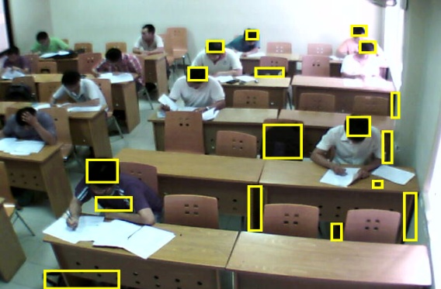
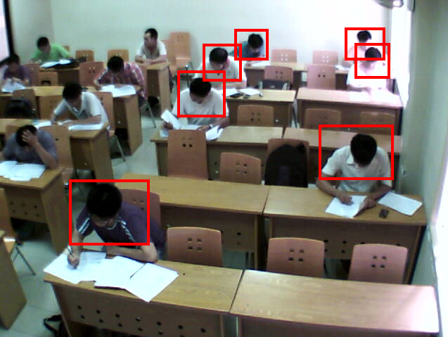
Upper body detection by SVM + HOG
Ý tưởng chính của phương pháp
input
Tính HOG
Linear SVM
Result

Slide 14
Histogram of gradient (HOG)

Slide 15
Rút trích đặc trưng
Ý tưởng :
Hình dạng và trạng thái xuất hiện (appearance) của vật có thể được đặc trưng bằng sự phân bố về gradient và hướng của cạnh (edge direction).

Slide 16
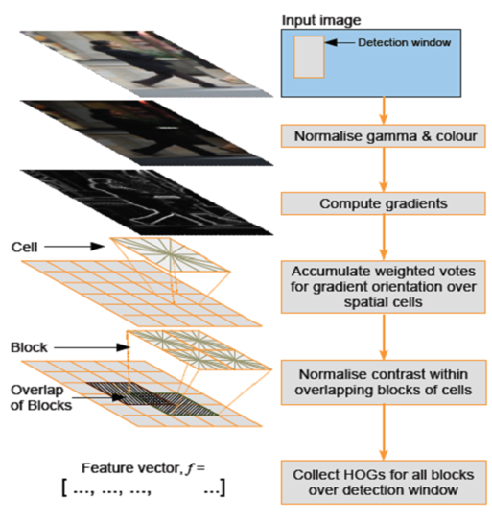
Rút trích đặc trưng
Tính toán HOG
Chuẩn hóa ảnh
Tính gradient
Tính HOG cho từng cell
Thu thập HOG
Tính và chuẩn hóa vector đặc trưng cho từng block
Thu thập các đặc trưng HOG cho các cửa sổ
Notes:
Static HoG Encoding
Collects HoGs

Slide 17
Chuẩn hóa ảnh
Cân bằng Histogram
Làm giảm đi ảnh hưởng của sự thay đổi ánh sáng và shadowing ( che chắn)

Slide 18
Tính gradient
Lấy gradient theo chiều x:
→ Ảnh X-Gradient
Lấy gradient theo chiều y:
→ Ảnh Y-Gradient

Slide 19
Tính gradient
Hướng (orientation)
Biên độ (magnitude)
X-Gradient
Orientation
Magnitude
Y-Gradient

Slide 20
Tính gradient histogram cho từng cell

Slide 21
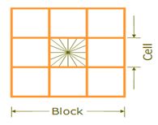
Tính vector đặc trưng cho từng block

Slide 22
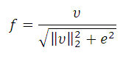
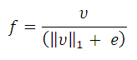
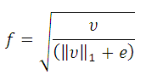
Chuẩn hóa block
L2-norm:
L1-norm:
L1-sqrt:
Notes:
Trong đó:
: vector đặc trưng ban đầu của một block (chưa chuẩn hóa).
: k-norm của với k = 1, 2
: Hằng số nhỏ

Slide 23
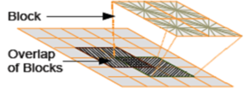
Thu thập đặc trưng HoG cho từng cửa sổ
Đặc trưng của một cửa sổ sẽ được tính bằng cách ghép từng đặc trưng của từng block tạo nên cửa sổ đó.
Lưu ý : các block được lắp ghép trùng lắp nhau

Slide 24
Support VeCTOR MACHINES (SVM)

Slide 25
SVM
Bộ phân lớp tuyến tính:
Phân loại đâu là phần thân trên người?
Trải qua hai bước:
Huấn luyện dựa trên tập dữ liệu positive và negative
Phân lớp

Slide 26
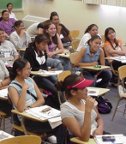

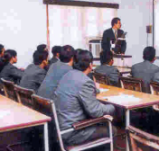





Huấn Luyện
Positive (Nhãn = 1)
Negative (Nhãn = 2)
Rút trích đặc trưng HOG
HUẤN LUYỆN BỘ PHÂN LỚP SVM

Slide 27
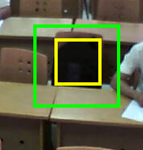


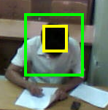
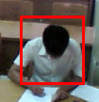
Phân Lớp
Rút trích đặc trưng HOG
SVM
Rút trích đặc trưng HOG

Slide 28
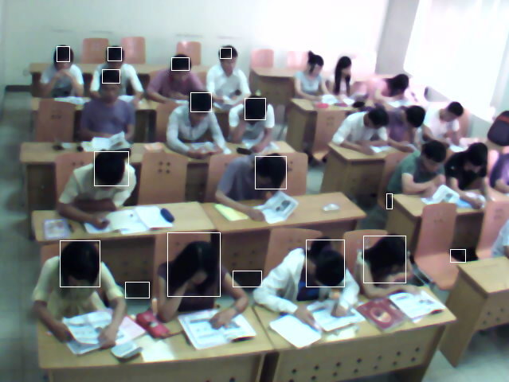
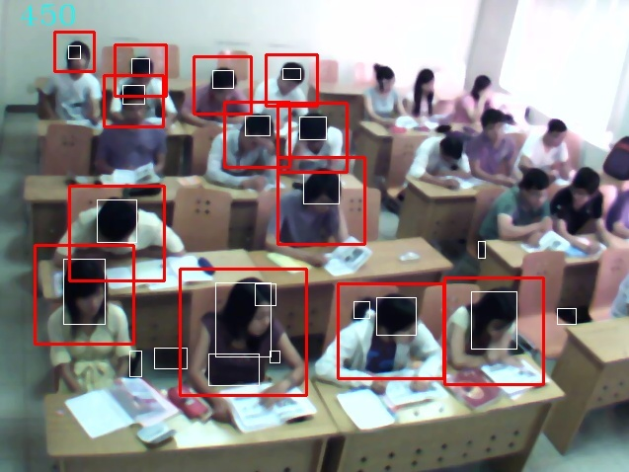
Kết quả
SVM + HOG

Slide 29
Upper body detection by Snake

Slide 30
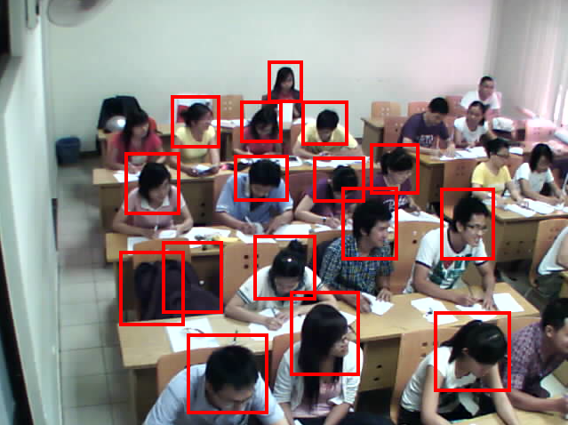
Snake
Mục đích:
loại bỏ nhiễu trong kết quả phát hiện người bằng SVM + HOG
Dữ liệu đầu vào:
Khu vực màu tóc người
Khu vực được phát hiện có người bởi SVM
Các phát hiện sai gây nhiễu

Slide 31
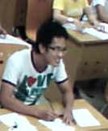
Snake
Ý tưởng hoạt động của Snake
Phần đầu của người

Slide 32
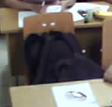
Snake
Nói về độ khớp của 2 thằng khác nhau thế nào???
Tieu chuan nao de chon thang do??

Slide 33
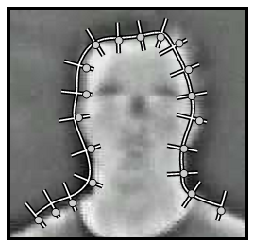
Upper body detection by Snake (omega shape)
Dung hinh nay de giai thich cach tinh do khop. Co the dua cong thuc vao

Slide 34
Snake
Tư thế của người thì đa dạng và phức tạp
Biến đổi Affine
…

Slide 35

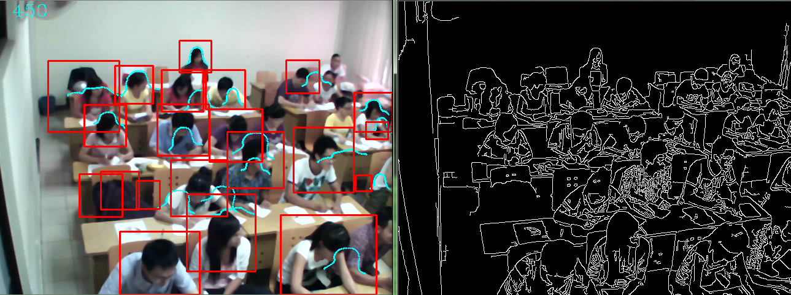
Snake
Omega shape

Slide 36

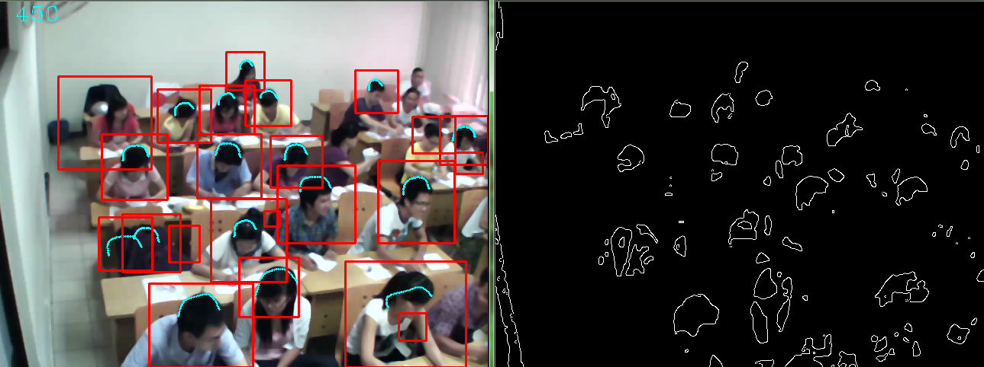
Snake

Slide 37
Kết quả

Slide 38
Kết quả thực nghiệm

Slide 39
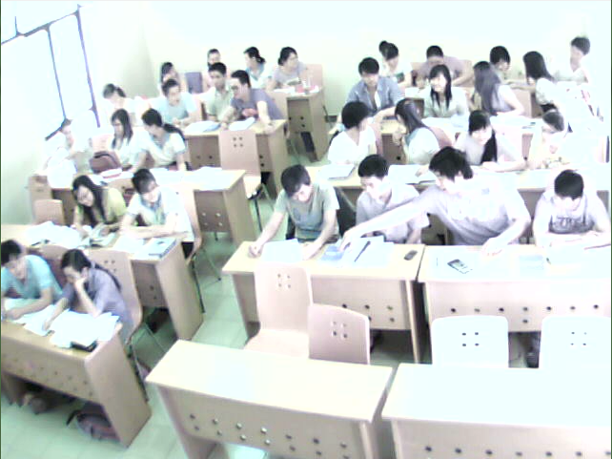
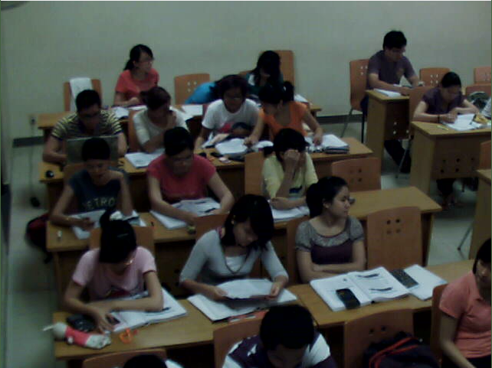
Khó khăn
Ánh sáng thay đổi
Khu vực đầu người tiếp xúc với những vùng hoặc đồ vật có màu tối
Chất lượng video kém

Slide 40
Hướng phát triển
Theo vết từng học sinh
Tính độ dao động

Slide 41
Cám ơn thầy cô và các bạn đã theo dõi

Slide 42
PHỤ LỤC

Slide 43
hog

Slide 44
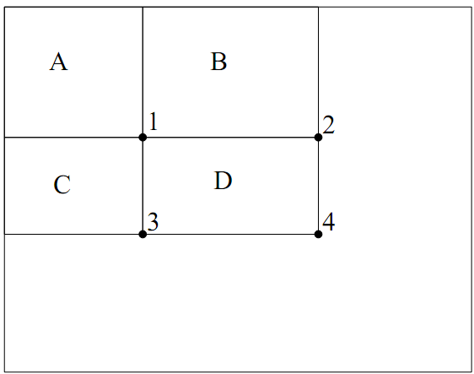
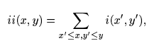
Tính toán đặc trưng bằng Integrals Image

Slide 45
svm

Slide 46
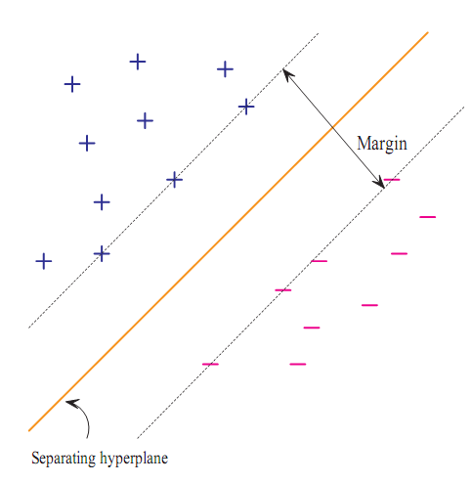
SVM

Slide 47
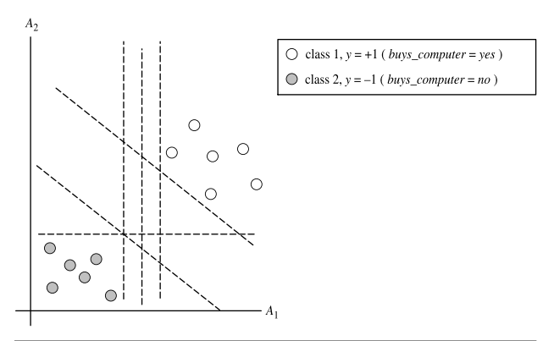
SVM

Slide 48
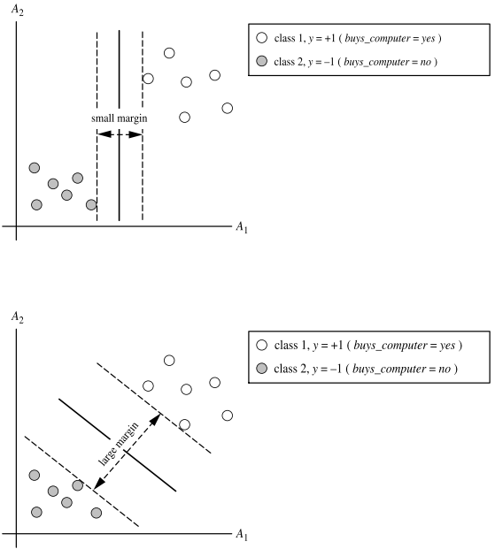
SVM

Slide 49
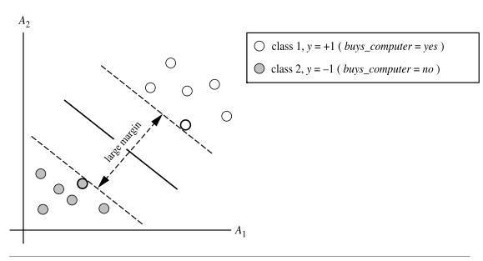
Support Vector

Slide 50
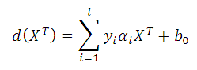
Phân loại
y_{i} là nhãn lớp của support vector X_{i}
X^{T} là một bộ test
α (nhân tử Lagrangian)
b₀ là biến số được xác định bởi sự tối ưu hóa hay các thuật toán SVM
l là số lượng các support vectors.
d(X^{T}) > 0: X^{T} rơi vào phía trên của MMH, SVM đoán X^{T} thuộc về lớp +1
d(X^{T}) <= 0: X^{T} nằm tại hoặc dưới MMH, nhãn lớp được đoán là -1

Slide 51
Snake

Slide 52
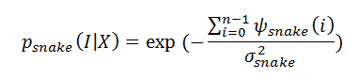
Snake

Slide 53
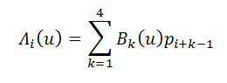
Snake
Biểu diễn thông qua control points
B_{k}: hàm trọng số
p_{i+k-1}: control point, 1 ≤ k ≤ 4

Slide 54
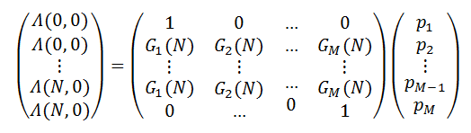
Snake
Đường cong toàn cục

Slide 55
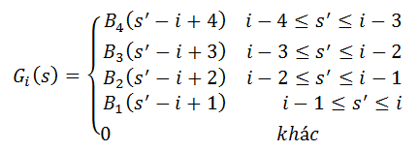
Snake

Slide 56
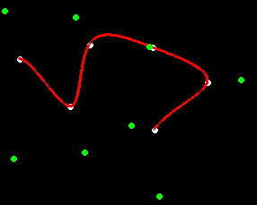
Snake

